Slide 1

MOS管的那些事儿
2012.11.15

Slide 2
呵呵，让我们来看看MOS管，分辨一下
他们怎么区别，怎么用吧。
我们在笔记本主板维修中见到的MOS管
几乎都是绝缘栅增强型，这里也就只说说它
的那些事儿吧。
而且，我们不谈原理，只谈应用。
我们分“电路符号”和“实物”两部分来看吧。

Slide 3
电路符号：
1 三个极怎么判定
2 区别他们是N沟道还是P沟道
3 寄生二极管的方向如何判定
4 它能干吗用呢
5 简单吗？那我们来做个挑错游戏吧
实物：
1 三个极怎么分辨
2 它是N沟道还是P沟道的呢
3 能量出它是好是坏吗

Slide 4
电路符号
电路符号篇

Slide 5
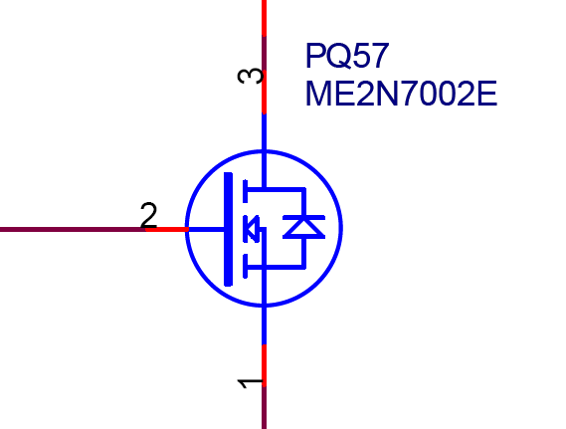
电路符号
开始之前，一个小测试：
请回答：
哪个脚是S（源极）？
哪个脚是D（漏极）？
G（栅极）呢？
是P沟道还是N沟道MOS？
如果接入电路，
D极和S极，哪一个该接输入，哪个接输出？
你答对了吗？

Slide 6
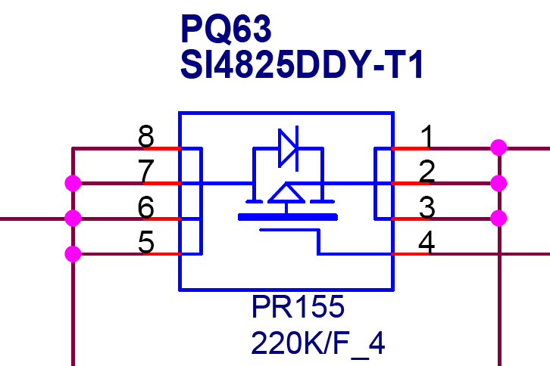

电路符号
再来一个，试试看：
哪个脚是S（源极）？
哪个脚是D（漏极）？
G（栅极）呢？
是P沟道还是N沟道MOS？
依据是什么？
如果接入电路，
D极和S极，哪一个该接输入，哪个接输出？
这次怎么样？

Slide 7
电路符号
1 三个极怎么判定 ？
MOS管符号上的三个脚的辨认要抓住关键地方 。
S极
G极，不用说比较好认。
S极，
不论是P沟道还是N沟道，
两根线相交的就是；
G极
D极，
不论是P沟道还是N沟道，
是单独引线的那边。
D极

Slide 8
电路符号
2 他们是N沟道还是P沟道？
三个脚的极性判断完后，接下就该判断是P沟道还是N沟道了：
S极
N沟道MOSFET
G极
箭头指向G极的是N沟道
D极

Slide 9
电路符号
S极
P沟道MOSFET
G极
箭头背向G极的是P沟道
D极
当然也可以先判断沟道类型，再判断三个脚极性。

Slide 10
电路符号
小测试：
先判断是什么沟道，再判断三个脚极性。
G极
1
2
S极
D极
1
3
D极
S极
2
3
G极
P沟道MOSFET
N沟道MOSFET

Slide 11
电路符号
3 寄生二极管的方向如何判定？
接下来，是寄生二极管的方向判断：
S极
S极
寄生二极管
G极
N沟道
G极
P沟道
D极
D极
它的判断规则就是： N沟道，由S极指向D极；
P沟道，由D极指向S极。

Slide 12
电路符号
S极
上面方法不太好记，
一个简单的识别方法是：
G极
N沟道
（想像DS边的三节断续线是连通的）
D极
不论N沟道还是P沟道MOS管，
中间衬底箭头方向和寄生二极管的箭头方向总是一致的：
要么都由S指向D，
要么都由D指向S。
S极
G极
P沟道
D极

Slide 13
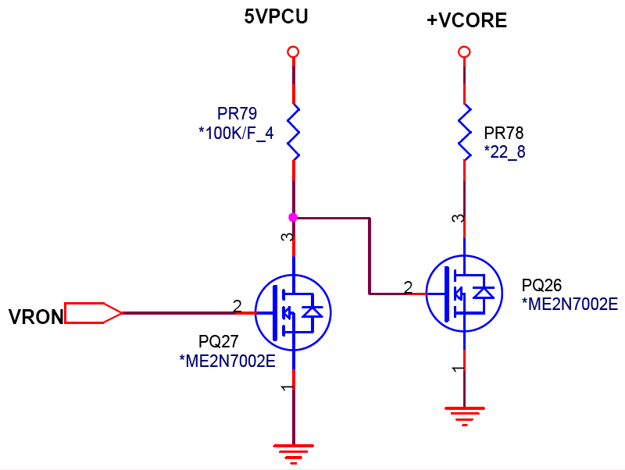
电路符号
4 它能干吗用呢？
在我们天天面对的笔记本主板上，
MOS管有两大作用：
开关作用；
隔离作用。
此处电压
被拉低
开关作用(1):
PQ27控制脚为低电平
5V
导通
0V
截止

Slide 14
电路符号
此处电压
不被拉低
开关作用(1):
PQ27控制脚为高电平
GND
0V
截止
3V
导通

Slide 15
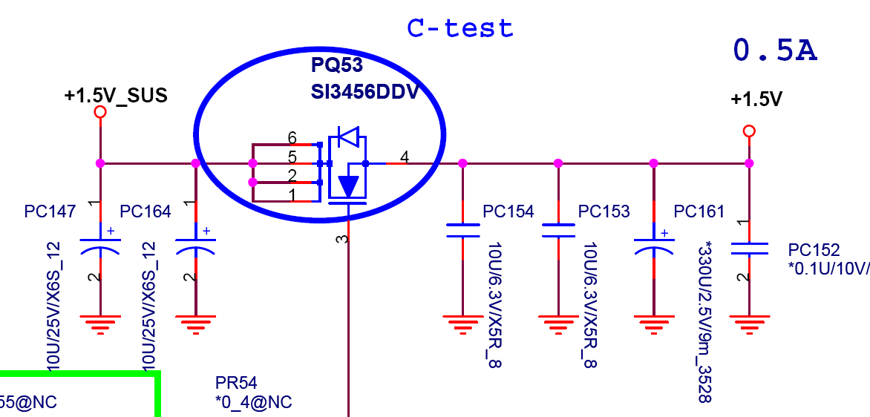
电路符号
以上MOS开关实现的是信号切换（高低电平切换）。
再来看个MOS开关实现电压通断的例子吧。
截止
0V
0V
由+1.5V_SUS产生+1.5V电路（1）

Slide 16
电路符号
MOS开关实现电压通断的例子：
导通
+1.5V
+15V
由+1.5V_SUS产生+1.5V电路（2）

Slide 17
电路符号
看过前面的例子，你能总结出“MOS管用做开关时在电路
中的连接方法”吗？
其实关键就是：
确定哪一个极连接输入端；哪个极连接输出端。
控制极电平为“ ？V ” 时MOS管导通（饱和导通）？
控制极电平为“ ？V ” 时MOS管截止？
回顾前面的例子，你找到它们的规律了吗？
小提示：
MOS管中的寄生二极管方向是关键。

Slide 18
电路符号
小结：“MOS管用作开关时在电路中的连接方法”
NMOS管：
D极接输入；
S极接输出。
PMOS管：
S极接输入；
D极接输出。
输出端
输入端
S极
S极
G极
N沟道
G极
P沟道
D极
D极
输入端
输出端
导通时
导通时

Slide 19
电路符号
反证：
NMOS管正确接法：
D极接输入；S极接输出。
PMOS管正确接法：
S极接输入；D极接输出。
假如：
S接输入，D接输出呢？
假如反接：
D接输入，S接输出。
输入
输出
S极
S极
G极
N沟道
G极
P沟道
D极
D极
输出
输入
由于寄生二极管直接导通，因此
S极电压可以无条件到D极，MOS
管就失去了开关的作用。
同样失去了开关作用。

Slide 20
电路符号
小结：“MOS管的开关条件”
前面解决了MOS管的接法问题，接下来谈谈MOS管的开关条件：
控制极电平为“ ？V ” 时MOS管导通（饱和导通）？
控制极电平为“ ？V ” 时MOS管截止？
这个问题涉及到MOS管原理，我们这里不谈，只记结果：
不论N沟道还是P沟道MOS管，
G极电压都是与S极做比较。
N沟道： UG>US时导通。 （简单认为）UG=US时截止。
P沟道： UG<US时导通。 （简单认为）UG=US时截止。
但UG比US大（或小）多少伏时MOS管才会饱和导通呢？

Slide 21
电路符号
饱和导通问题：
UG比US大（或小）多少伏时MOS管才会饱和导通呢？
这要看具体的MOS管，不同MOS管需要的压差不同。
在笔记本主板上用到的NMOS可简单分作两大类：
信号切换用MOS管： UG比US大3V---5V即可，实际上只
要导通即可，不必须饱和导通。
比如常见的：2N7002，2N7002E，2N7002K，2N7002D，FDV301N。
电压通断用MOS管： UG比US应大于10V以上，而且开通
时必须工作在饱和导通状态。
常见的有：AOL1448，AOL1428A，AON7406，AON7702， MDV1660，
AON6428L，AON6718L，AO4496，AO4712，AO6402A，AO3404，SI3456DDV，
MDS1660URH，MDS2662URH，RJK0392DPA，RJK03B9DP。
PMOS管则和NMOS条件刚好相反。

Slide 22
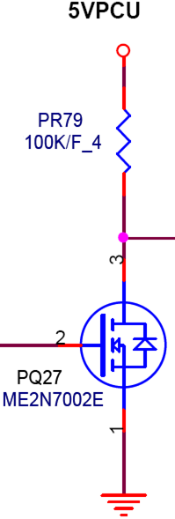
电路符号
示例1：
NMOS管：
2N7002E
作用：
信号切换（开关）
常用接法：
S极接地，US=0V。
截止条件：
UG=US=0V。
导通条件：
UG比US大3V---5V即可，
UG=3V。
D极
0V
5V
G极
3V
导通
S极

Slide 23
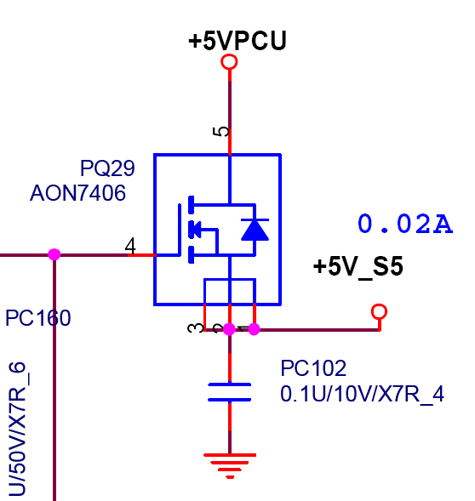
电路符号
示例2：
作用：
电压通断（开关）
常用接法：
D极接输入，UD=5V。
S极接输出。
截止条件：
UG=US=0V。
导通条件：
UG比US大10V以上，
UG=US+10V=15V。
（导通时，US=5V）
NMOS管：
AON7406
D极
5V
导通
+15V
G极
5V
0V
S极

Slide 24
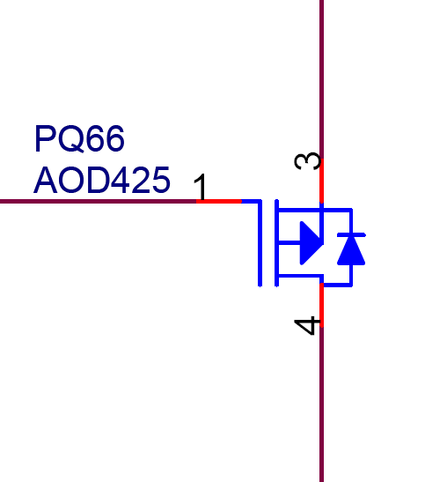
电路符号
示例3：
PMOS管：
AOD425
作用：
电压通断（开关）
常用接法：
S极接输入，US=19V。
D极接输出。
截止条件：
UG=US=19V。
导通条件：
UG比US小10V以上，
UG=US-13V=6V。
+19V
S极
+6V
+19V
G极
导通
D极
+19V
0V

Slide 25
电路符号
隔离作用：
如果我们想实现线路上电流的单向流通，
比如只让电流由A-→B，阻止由B-→A
请问可以怎么做？
A
B
方法1：加入一个二级管
A
B

Slide 26
电路符号
方法2：加入MOS管
A
B
此处MOS管实现的功能就是：隔离作用。
所以，所谓的MOS管的隔离作用，其实质也就是实现电路
的单向导通，它就相当于一个二级管。
但在电路中我们常用隔离MOS，是因为：
使用二级管，导通时会有压降，会损失一些电压。而使用
MOS管做隔离，在正向导通时，在控制极加合适的电压，可以
让MOS管饱和导通，这样通过电流时几乎不产生压降。

Slide 27

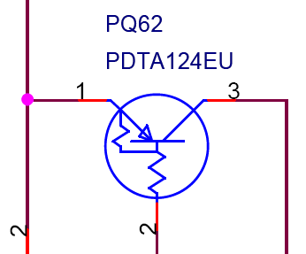
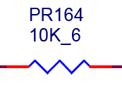
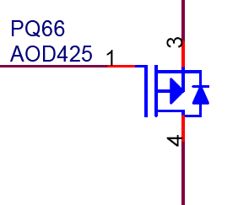
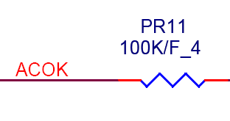
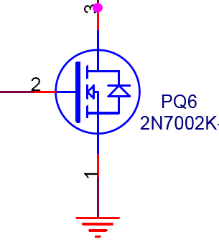
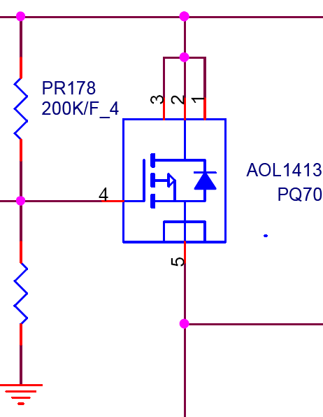

电路符号
PMOS管：
AOL1413
作用：
隔离
示例1：
19V
Adapter
19V
接地
截止
导通
6V
19V
5V
19V
导通
隔离
19V
BAT
大家有兴趣可分析一下：拔掉适配器后只用电池供电时AOL1413的工作情况，试试吧！

Slide 28
电路符号
笔记本主板上的隔离，其实质是将适配器电压（+19V）
和电池电压（+12V左右）分隔开来。不让它们直接相通。
但又能在拔除任意一种电源时，保证电脑都有持续的供电，实
现电源无缝切换。
笔记本电脑中用到的隔离MOS管只有两个。
下面我们来分步讨论一下它的原理，为了方便，隔离MOS
管都用二级管代替表示。
19V
Adapter
VIN
19V
1. 只用适配器时
隔离

Slide 29
电路符号
隔离
Q1
VIN
12V
BAT
12V
Q2
2. 只用电池时
问题：为什么在不用适配器时，还要用Q1隔离12V呢？
我找到的一种解释是：
人们在使用笔记本电脑时，经常会同时插上适配器和电池。如果遇到
电网停电，笔记本会自动切换到电池12V供电。这个时候适配器虽然不再
供电，但仍相连在笔记本上。
如果没有Q1隔离，12V电压会直接进入适配器内部的输出电路，有可能
烧毁适配器。 这一解释自己没有做过验证，大家可以讨论一下对与错。

Slide 30
电路符号
Q1
19V
Adapter
19V
Q2
BAT
12V
3. 适配器+电池
隔离
问题：如果不用Q2隔离，同时插上适配器和电池会怎样？
现象是： 大电流。
当然这只有在维修稳压电源上才可以看到：电流直接达到
稳压电源的最大值6A以上，短路灯狂闪。
电池充电不就是用较高的电压加到电池上来进行的吗？
那么，你觉得，为什么会出现这样的现象呢？

Slide 31
电路符号
讨论：“不用Q2隔离，或者是Q2被击穿短路时大电流的原因”
电池电压一般是在12V以下，我们就将其看作12V。19V电
源呢，我们也可以当作一个大电池，那么一个19V的电池和一
个12V的电池如下相连，导线中电流会是多少呢？
7V
?A
0V
19V
19V
12V
12V
7V
经过两次等效，就相当于将一根导线两端接到7V电池的两端。

Slide 32
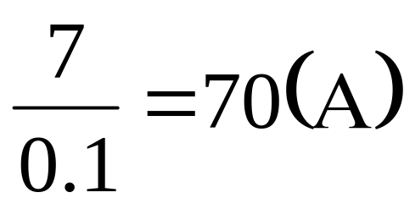
电路符号
导线的电阻极小，如果我们认为
它是0.1欧姆。那么在导线中流过的
电流会是多少：
?A
7V
电流=
稳压电源的最大电流一般是6A左右，所以会出现大电流报警。
而正常的电池充电电压是经过芯片精密控制的，一般只比
电池实际电压高出一点点，以保证电流不会过大造成电池过分
发热。
当Q2隔离管击穿短路后，长时间的超负荷工作，极有可能
损坏适配器。

Slide 33
电路符号
MOS管作用总结：
（结合寄生二极管）
如果MOS管用作开关时，（不论N沟道还是P沟道），
一定是寄生二极管的负极接输入边，正极接输出端或接地。
否则就无法实现开关功能了。
所以，N沟道一定是D极接输入，S极接输出或地。
P沟道则相反，一定是S极接输入，D极接输出。
如果MOS管用作隔离时，（不论N沟道还是P沟道），
寄生二极管的方向一定是和主板要实现的单向导通方向
一致。
笔记本主板上用PMOS做隔离管的最常见，但也有极少
的主板用NMOS来实现。

Slide 34
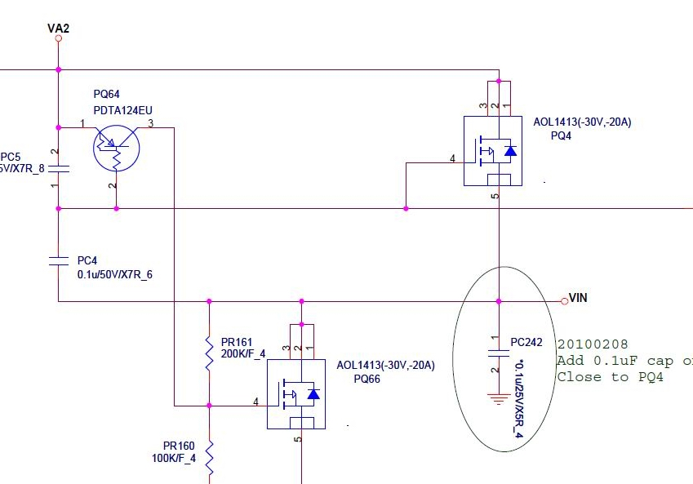
电路符号
5 做个挑错游戏吧
有没有发现过笔记本电路图上的MOS管也有画错的？
通过前面的学习，
我们来做个挑错
游戏吧，
看看你能发现多
少错误？
图1

Slide 35
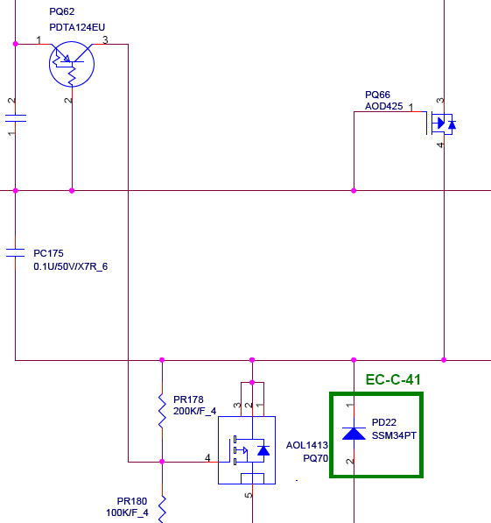
电路符号
两张截图里，
你发现了几处错误？
答案在文档最后面。
图2

Slide 36
实 物
实 物 篇

Slide 37
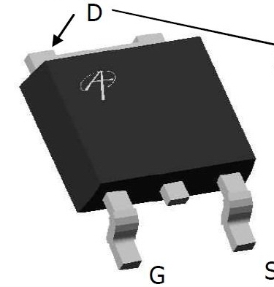
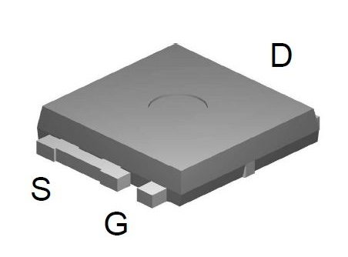
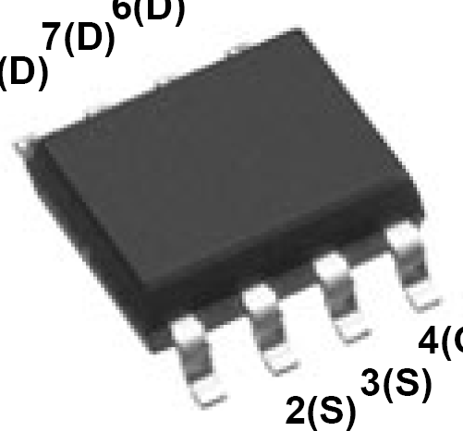
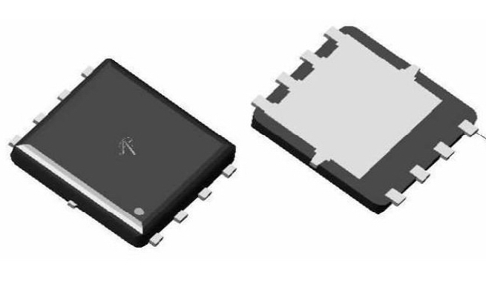
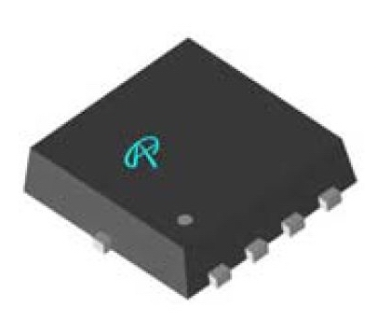
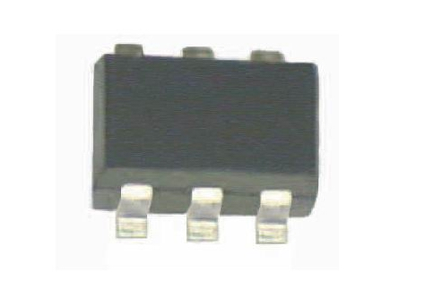
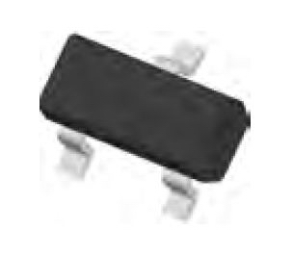
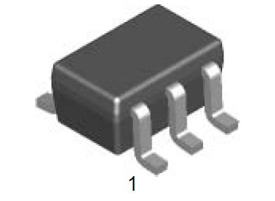
实 物
看看这些MOS管：
呵呵，都是很常见的吧？
能告诉大家，
哪个脚是S（源极）吗？
哪个脚是D（漏极）？
G（栅极）呢？
是P沟道还是N沟道MOS？
呵呵，这个有点难哦。
给你万用表，怎么测量
MOS管是好是坏呢？

Slide 38
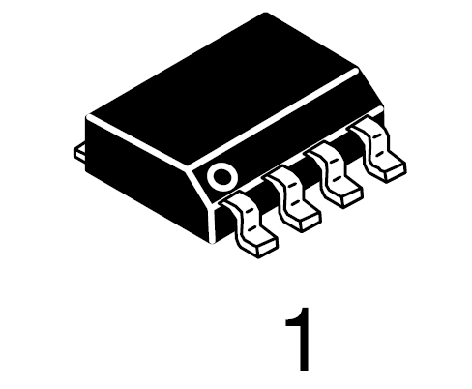
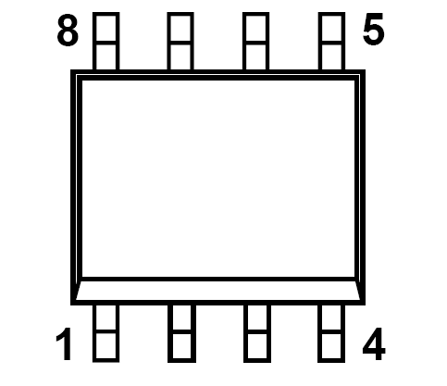
实 物
1 如何分辨三个极？
首先，来看看常见的SO-8封装MOS管吧。
共有八个脚，显然会有几个脚内部是相连的。
第1步： 请确定MOS管PIN1（第一脚）
方法：芯片上会用一个小圆点标示出PIN1，
它一般会在芯片的左下角。
第2步： 请确定MOS管其他脚
方法：从PIN1开始，逆时针方向依次为2，3，
…..6，7，8脚。

Slide 39
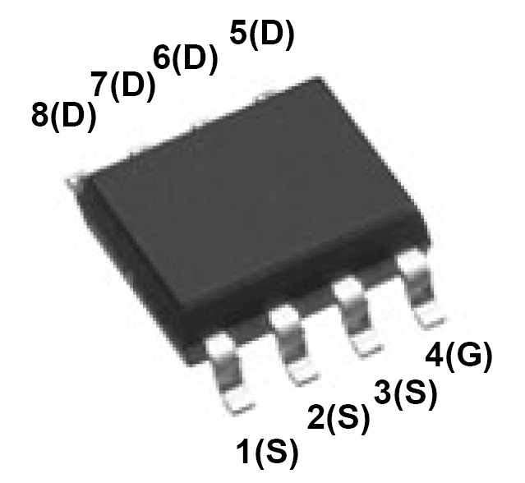
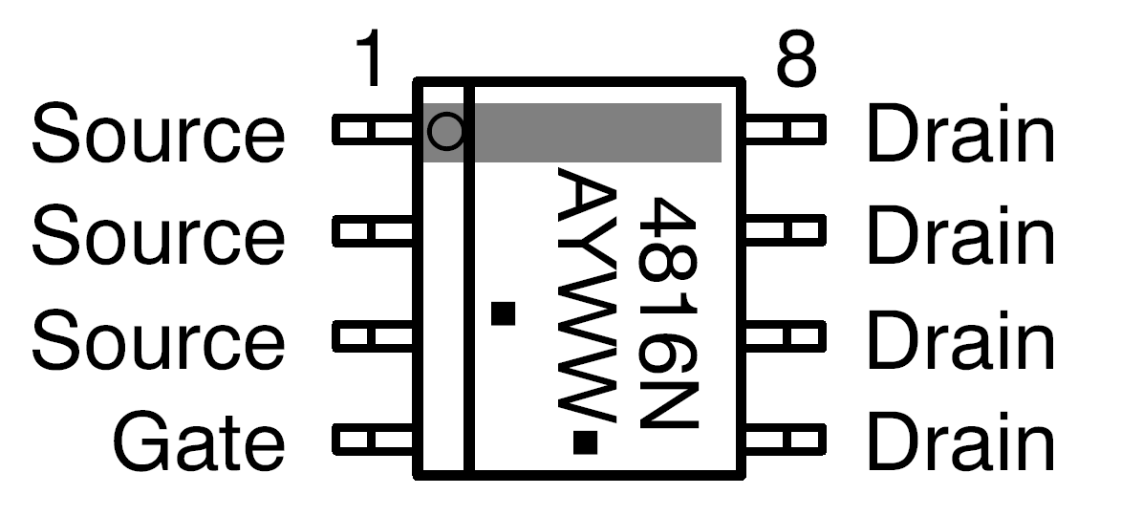
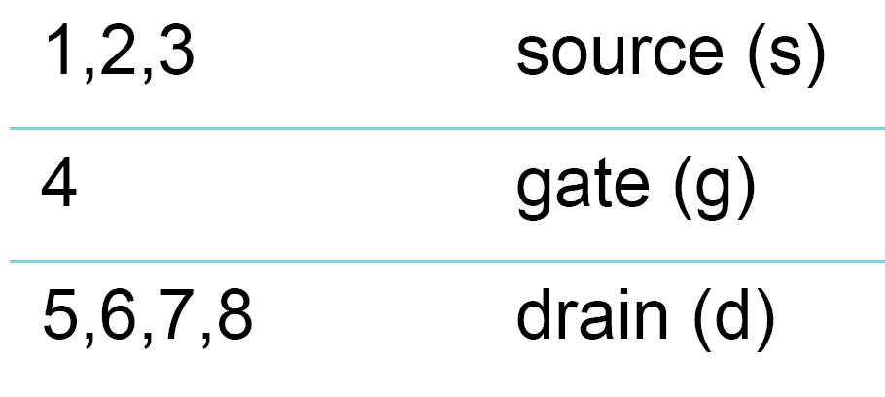
实 物
第3步： 请确定三个极。
D极单独位于一边，而G极是第4PIN。
剩下的3个脚则是S极。
它们的位置是相对固定的，记住这一点很有用。
看看我们常见的NMOS管4816：
请注意：不论NMOS管还是PMOS管，上述PIN脚的确定方法都是一样的。
假如MOS管表面磨损，或是无法辨认PIN1的标记圆点，你可以用什么
方法确认PIN1脚，以及G极，D极和S极？ 拿出万用表，试试吧！

Slide 40
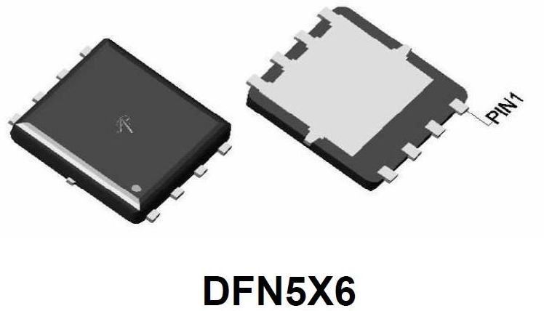
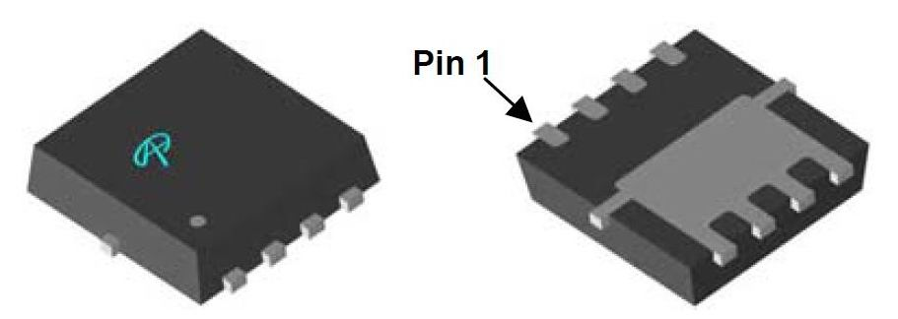
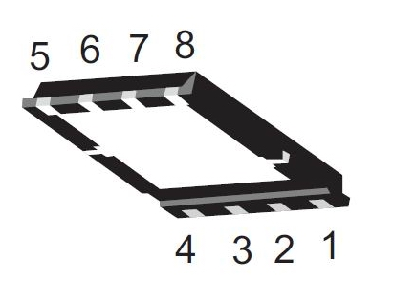

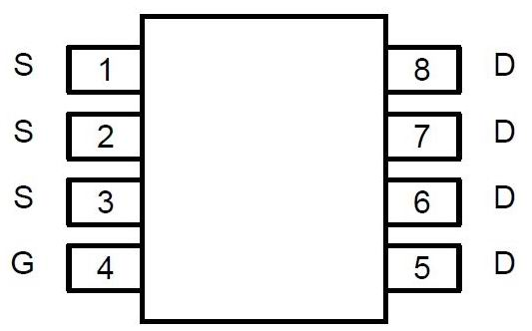
实 物
再来看看相似的DFN封装MOS管：
外形上来看，DNF封装的MOS管仍旧有8个脚，但已经变成贴片形式，
节约了高度，散热性能更好些。 但其PIN脚极性还是一样排列。
还有Ultra SO-8封装的MOS管：
Ultra SO-8封装的MOS管相对DFN封装厚度上有点增加，PIN1,2,3直接相连成为S极。

Slide 41
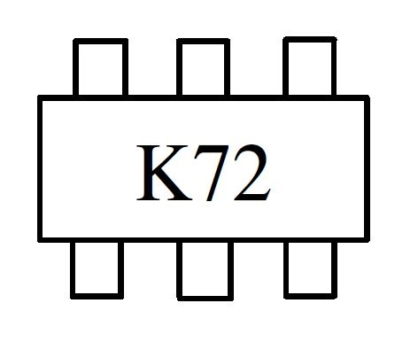
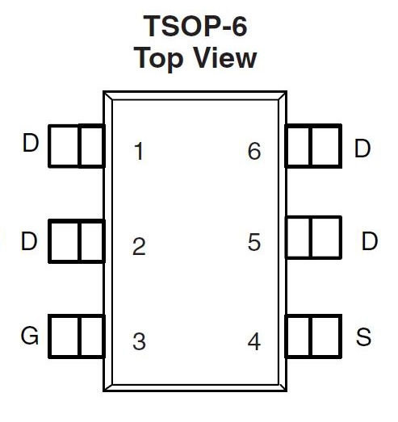
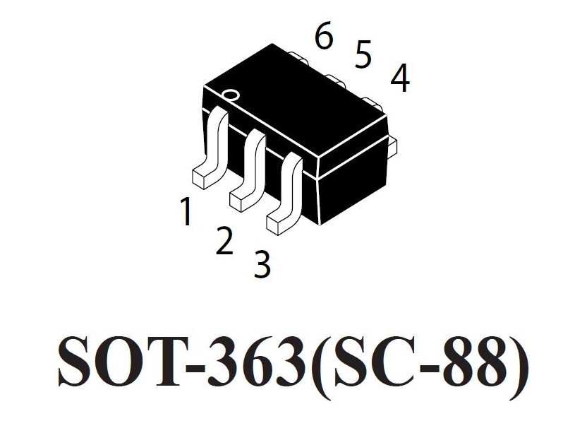
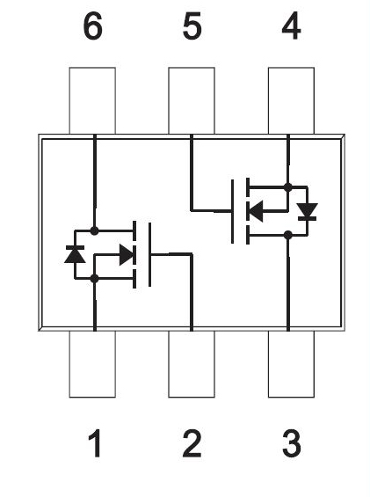
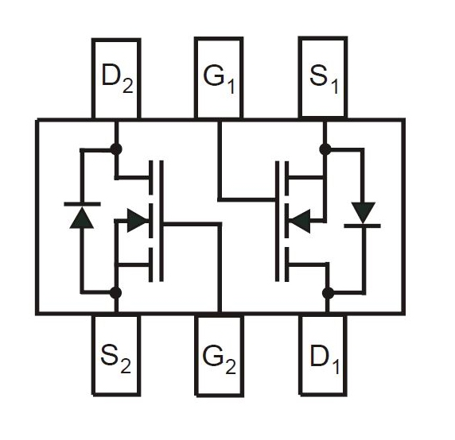
实 物
接下来，看看6个脚的TSOP-6封装MOS管：
SI3456
PIN1,2,5,6为D极； PIN3为G极； PIN4为S极。
同样是6个脚，的SOT-363封装MOS管则为双MOS管：

Slide 42
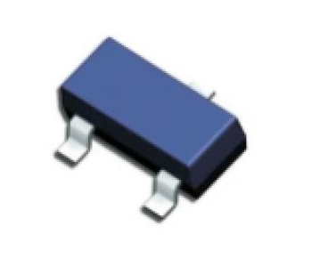
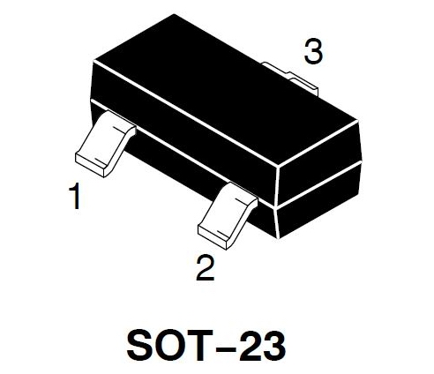
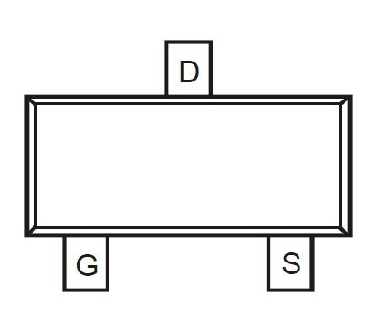
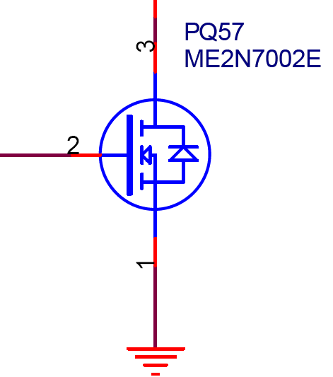
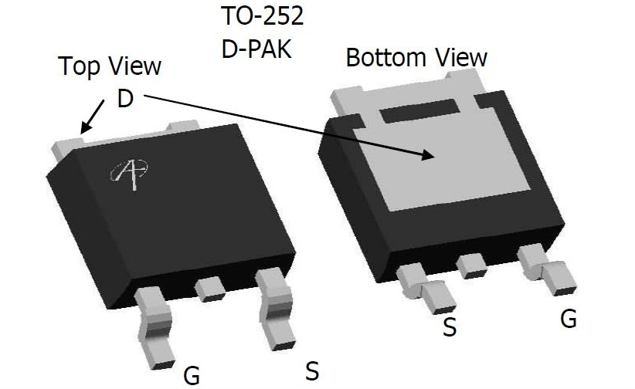
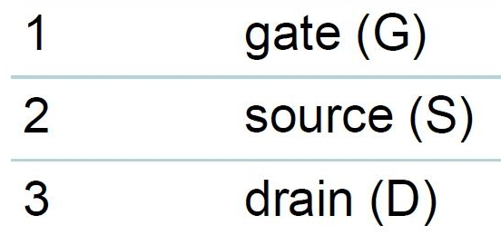
实 物
最后，3PIN脚的MOS管： （1）SOT-23
3
D
G
S
1
2
图纸习惯
PIN1为G极；PIN2为S极；PIN3为D极。
但请大家特别注意：主板上标示的PIN1与PIN2脚与此刚好颠倒了。
主板图纸上也是如此。 而且，似乎作为一种错误的习惯被保持了下来。
另外一种3PIN脚的MOS管： （2）TO-252
3
常见型号有: AOD425
2
1
1
2

Slide 43
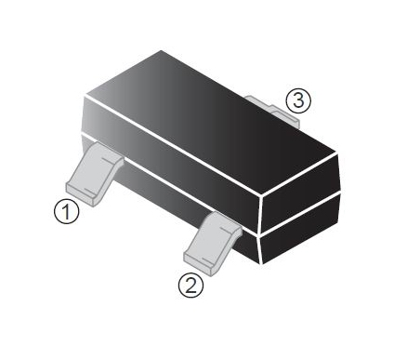
实 物
2 它是N沟道还是P沟道的呢？
先从简单的开始，拿最常见的3PIN脚MOS管（SOT-23）讲起。
0.620V
接下来，
将万用表调
到“二极体档”。
1.220V
D
G
S
由上一小节内容，我们可以立即找
到MOS管的G,S,D三极。
红表笔（+极）接D极，黑表笔（- 极）接S极：
如果，二极体值低于0.700V以下。
交换表笔：
黑表笔（- 极）接D极，红表笔（+极）接S极：
二极体值高于1.200V以上。
则可以判断，此MOS管 ==➔为PMOS管。

Slide 44
实 物
如果两次测量的结果相反。则 ==➔为NMOS管。
0.620V
1.490V
万用表调至
“二极体档”。
D
G
S
过程如下：
红表笔（+极）接D极，黑表笔（- 极）接S极：
如果，二极体值高于1.200V以上。
交换表笔：
黑表笔（- 极）接D极，红表笔（+极）接S极：
二极体值低于0.700V以下。
则此MOS管 ==➔为NMOS管。

Slide 45
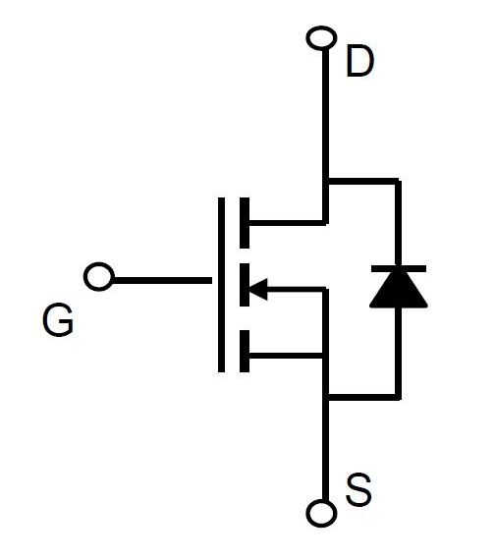
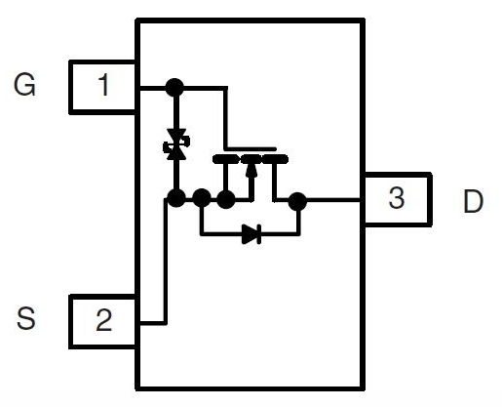
实 物
判断沟道的方法已经介绍了，接下来简单谈下依据。
MOS管（绝缘栅增强型）的G极与S极、D极之间绝缘；而S极与D极
在没有导通之前内阻很大，也可以简单认为是断开的。
因此，G，D，S之间用二极体档测量时，应该是两两都不相通。
以上是在没有考虑MOS管内部的寄生二极管的前提下得出的结论。
而实际上，在测量判断沟道类型时，这个存在于DS极之间的体内二极管（寄生二极管）才是关键！
0.620V
1.770V
截止
导通
NMOS
交换表笔：
换句话说，我们量的就是这个寄生二极管。

Slide 46
实 物
3PIN脚的说过了，再来看看6PIN脚的MOS管（ TSOP-6封装）：
由上一小节我们知道，只要知道MOS的第一
脚PIN1，那我们就可以通过三极与PIN脚间的对
应关系（如右图）立即判断出G，D，S极。
但假如，MOS管无法辨认PIN1怎么办？
（比如表面污损）
不管怎样，三极首先得辨认，之后才是判
断N沟道或P沟道的问题。
接下来，我们就不妨先说说：在PIN1无法辨认的情况下，如何靠万用表判断三极。
要么
要么
判断原则：
6PIN中相通的4PIN是D极。
之后，
对照右上图确定出G极，S极。
D
D
S
G
D
D
6
5
4
3
2
1
相通
相通
1
2
3
4
5
6
D
D
G
S
D
D

Slide 47
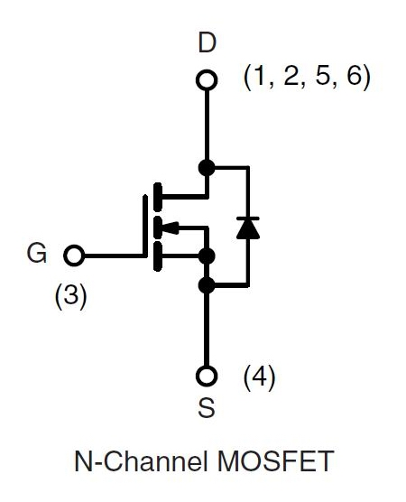
实 物
G极，D极和S极知道后，N沟道P沟道的判断方法和前面还是一样：
D
D
S
1.850V
==➔为NMOS管。
1
D
D
G
交换表笔：
D
D
S
0.530V
1
D
D
G

Slide 48
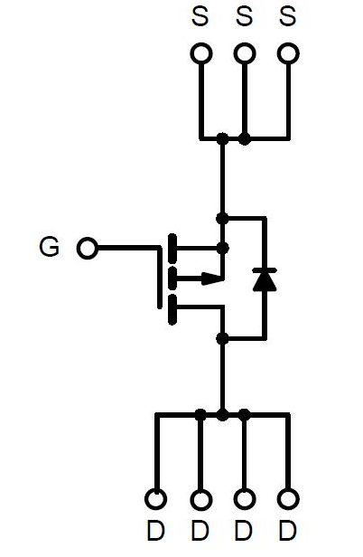

实 物
测量的二极体值相反时，为PMOS管：
D
D
S
0.450V
==➔为PMOS管。
1
D
D
G
(4)
P-MOS
交换表笔：
D
D
S
1.560V
(3)
(1,2,5,6)
1
D
D
G

Slide 49
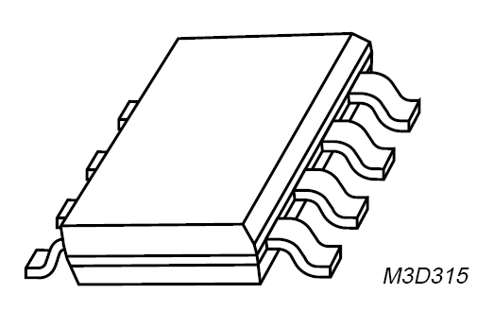

实 物
DFN封装和Ultra SO-8封装的MOS管因为外形独特，一眼即可辨认
D极，其他两极也就好依从判断，用不着万用表。
至于沟道类型的判断，方法和前面一样，就不再罗嗦了。
让我们直接进入SO-8封装MOS管环节吧。
还是先来看看：
MOS管无法用眼睛辨认PIN1时，怎样用万用表找G、D、S极？
判断原则：
单边4PIN全通的是D极。
之后，
对照下图确定出G极，S极。
0.000V
1PIN
如果大家足够细心，根据MOS管有一边存在小小的倒角，仍然能确定PIN1。

Slide 50
实 物
SO-8封装MOS管沟道类型的判断，方法和前面一样，不再详述。
至于最后一种MOS管： SOT-363封装双MOS管
因为它的对称性，只要正面朝向自己，无论怎样摆放，左下角都可以认为是PIN1。
1PIN
1PIN
所以呀，在主板上更换这种MOS管时，完全不用担心装反的问题。即使装反了，一样可以正常使用。
三极脚位好判断，沟道类型判断还是和前面一样。

Slide 51
实 物
测量的注意事项：
以上都是在MOS管没有被接入任何电路的情形下，进行的测量。
如果MOS管在板时进行测量，测量的值会受到所在电路的影响，有可能会误导判读。 建议在板测量出异常时，最好取下进行一次复判。
测量前，最好用表笔金属针头部分短接MOS管G极与S极，以释放MOS管G极可能残留的静电电荷。 因为G极如果存在静电电压可能会造成D与S极处于导通状态，而引起误判。
我们这里测量用的是数字万用表。（当调至“二极管档”时，红表笔是正极（+），黑表笔是负极（-））
如果使用指针式万用表，注意红黑表笔上电压极性刚好相反，请注意测量的结果应该颠倒才对。

Slide 52
实 物
3 能测量出MOS管是好是坏吗？
了解了前面那些内容，相信这个问题对大家来说已经不是难事。
说说看，该怎么做呢？不妨动手试一试！
下面呢，做个简单小结：
将万用表调至“二极体档”，
用表笔分别接触三个极，测量两两之间的值，并交换位置。
这样会有六种组合，测到6个值。
==➔为良品
这其中只有1个值会低于0.700V以下（0.200V以上）。
否则 。
==➔为不良品

Slide 53
实 物
注意事项：
除了49页提到过的注意事项之外，还请注意：
测量中，当红表笔接G极，黑表笔接S极之后，有可能在接下来测量
DS这组值时，发现DS间竟短路了，二极体值接近0.001V。 本来在前面刚测量过是好的。有些MOS管短路很快就消失了，而有些则需要较长时间才恢复。
这同样是因为MOS管GS极间存在一定的极间电容，测量中引入的电压在上面残留。如果电压极性刚好符合MOS管导通条件，此时测量DS间当然就会表现为短路现象。只有当GS极间电容上的电荷漏光或消散完后，DS间才会恢复截止状态。
解决的办法是：
用表笔金属针头部分短接MOS管G极与S极，释放MOS管GS极间电容上残留的电荷。 如果再次测量DS间仍然短路，才能判定MOS管短路了。

Slide 54
答 案
挑错游戏-答案： （第33页）
画法错误

Slide 55
答 案
挑错游戏-答案： （第33页）
S极
G极
D极
中间衬底箭头
与S极短接
是正确画法
S极
G极
D极

Slide 56

答 案
挑错游戏-答案： （第33页）
S极
G极
D极
修改后画法
S极
G极
D极

Slide 57


答 案
挑错游戏-答案： （第34页）
增强型MOS管中间
为断续线。
画法错误
中间衬底箭头（不论方
向朝里朝外）与S极相
连是正确画法。

Slide 58
END
Q & A

